Slide 1

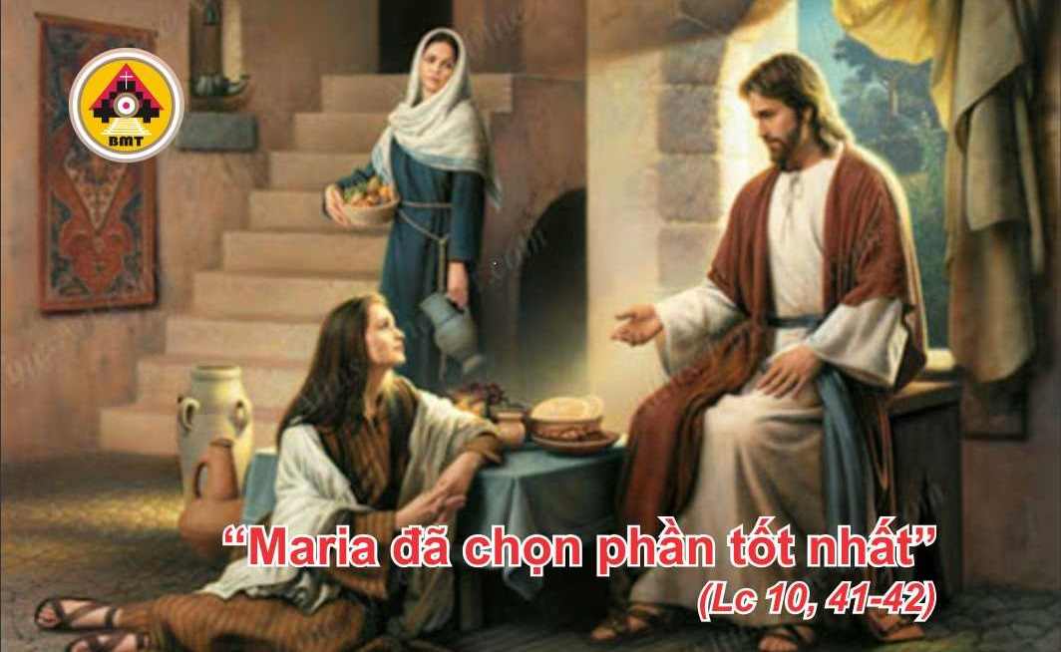

CHÚA NHẬT XVI THƯỜNG NIÊN – C

Slide 2
Kìa Thiên Chúa phù trợ tôi, Chúa đang nâng đỡ tâm hồn tôi. Tôi đã tự nguyện hiến dâng lễ vật lên Chúa, và lạy Chúa, tôi sẽ ca tụng danh Ngài, vì danh Ngài thiện hảo.
Ca Nhập Lễ

Slide 3
KINH VINH DANH

Slide 4

Bài Đọc 1: St 18, 1-10a
“Ðối với Thiên Chúa có gì khó đâu. Ta trở lại thăm ông và Sara được một đứa con trai”.
Trích sách Sáng Thế

Slide 5
Đáp Ca:
Tv 14, 2-3ab. 3cd-4ab. 5
Lạy Chúa, ai được cư ngụ trên núi thánh của Chúa? (c. 1a)

Slide 6

Bài Đọc 2: Cl 1, 24-28
“Mầu nhiệm ẩn giấu từ muôn thuở, nhưng nay đã được tỏ bày cho các thánh”.
Trích thư Thánh Phaolô Tông đồ gửi tín hữu Côlôxê.

Slide 7
Alleluia-alleluia: – Người ta sống không nguyên bởi bánh, nhưng bởi mọi lời do miệng Thiên Chúa phán ra. – Alleluia.
Alleluia: Mt 4, 4b

Slide 8
Phúc Âm: Lc 10, 38-42

Slide 9


Slide 10
KINH TIN KÍNH

Slide 11



LỜI NGUYỆN TÍN HỮU

Slide 12


Slide 13
Chúa đã làm những điều lạ lùng đáng ghi nhớ, Chúa thật là Đấng nhân hậu và từ bi; Người đã ban lương thực cho những ai tôn sợ Người.
CA HIỆP LỄ

Slide 14
Ca Kết Lễ

Slide 15
CHÚA NHẬT XVI THƯỜNG NIÊN – C

